Slide 1



Notes:
Thiết kế: Hương Thảo – Zalo 0972.115.126. Các nick khác đều là giả mạo, ăn cắp chất xám.
Facebook: https://www.facebook.com/huongthaoGADT

Slide 2




Slide 3


Slide 4



Ngày thứ nhất trang trại thu được 180 510 l sữa. Ngày thứ hai, trang trại thu được 210 365 l sữa.
Cả hai ngày trang trại thu được bao nhiêu lít sữa nhỉ?
Notes:
Thiết kế: Hương Thảo – Zalo 0972.115.126. Các nick khác đều là giả mạo, ăn cắp chất xám

Slide 5

180 510 + 210 365 = ?
a)
Thứ tự tương tự như phép cộng đã học
0 cộng 5 bằng 5, viết 5.
180 510
+
1 cộng 6 bằng 7, viết 7.
210 365
5 cộng 3 bằng 8, viết 8.
9
0
8
7
3
5
0 cộng 0 bằng 0, viết 0.
8 cộng 1 bằng 9, viết 9.
1 cộng 2 bằng 3, viết 3.
180 510 + 210 365 =
?
390 875

Slide 6
327 456 + 190 835 = ?
b)
6 cộng 5 bằng 11, viết 1 nhớ 1.
327 456
+
5 thêm 1 bằng 6; 6 cộng 3 bằng 9, viết 9
190 835
4 cộng 8 bằng 12, viết 2 nhớ 1.
1
8
2
9
5
1
7 thêm 1 bằng 8; 8 cộng 0 bằng 8, viết 8.
2 cộng 9 bằng 11; viết 1 nhớ 1.
3 thêm 1 bằng 4; 4 cộng 1 bằng 5, viết 5.
327 456 + 190 835 =
518 291
?
Notes:
Thiết kế: Hương Thảo – Zalo 0972.115.126. Các nick khác đều là giả mạo, ăn cắp chất xám.
Facebook: https://www.facebook.com/huongthaoGADT

Slide 7



Kết quả phép tính ghi trên mỗi chiếc xô là số mi-li-lít sữa bò được chứa trong chiếc xô đó.
11 000
3 000
9 360
5 450
10 072
3 580
+
+
+
A
B
C
Xô nào chứa nhiều sữa bò nhất? Xô nào chứa ít sữa bò nhất?

Slide 8

Đặt tính rồi tính
3 246 + 4 721
139 820 + 240 134
47 282 + 2 514
482 824 + 420 546

Slide 9
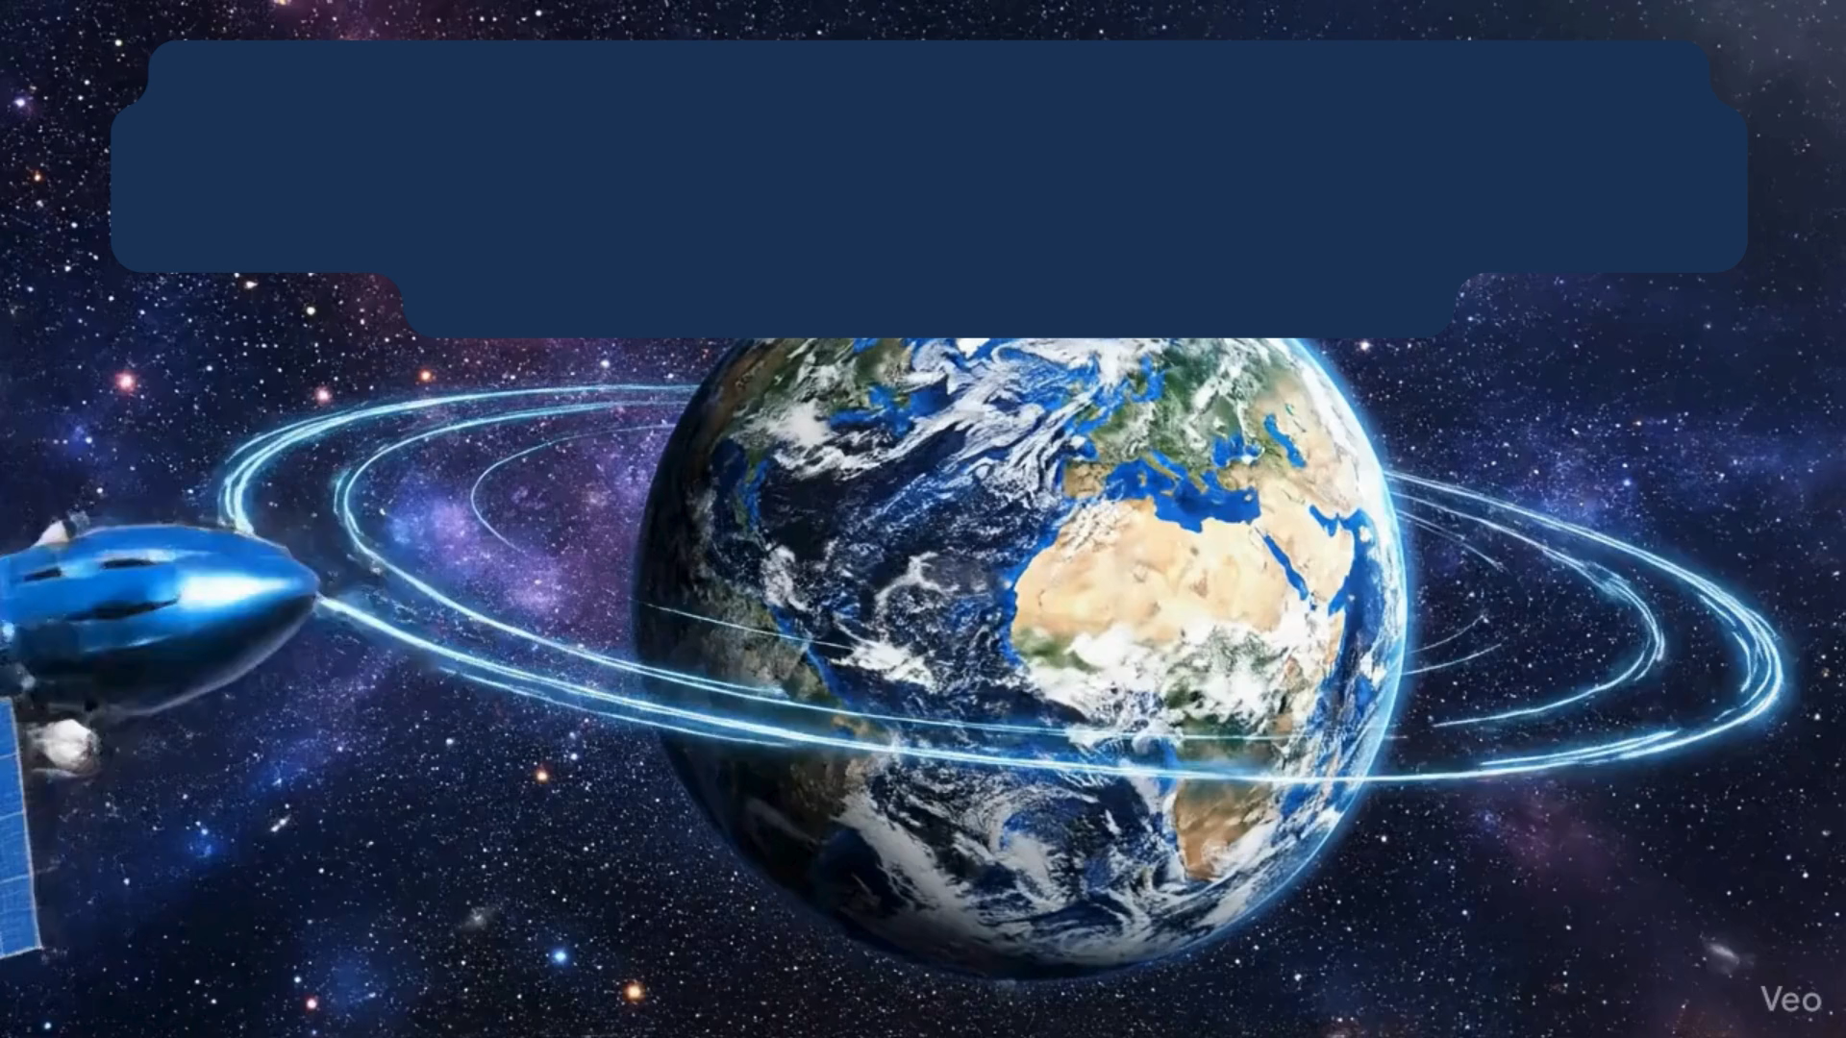

Slide 10

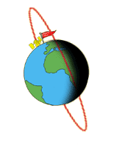
Trong 1 phút, vệ tinh màu xanh bay được quãng đường dài 474 000m, vệ tinh màu đỏ bay được quãng đường dài hơn vệ tinh màu xanh là 201 km. Hỏi trong 1 phút, vệ tinh màu đỏ bay được quãng đường dài bao nhiêu mét?

Slide 11

Notes:
Thiết kế: Hương Thảo – Zalo 0972.115.126. Các nick khác đều là giả mạo, ăn cắp chất xám.
Facebook: https://www.facebook.com/huongthaoGADT

